Slide 1
Использование танцевальной ритмики в физическом воспитании дошкольников (по программе Суворовой Т.И. «Танцевальная ритмика»)
Инструктор по физическому воспитанию
Цветкова Анастасия Сергеевна
E-mail: cvetkovaanastasiya@mail.ru
Notes:
Хочу рассказать вам свою историю знакомства с музыкальной ритмикой. На очередном методическом объединение Любовь Анатольевна организовала нам мастер класс Суворовой Татьяны Иосифовны по танцевальной ритмики. Она нам рассказала историю создание своей методики. Показала нам свои танцы. И мы танцевали вместе с ней. Было очень интересно. Меня, как инструктора по физическому воспитанию очень заинтересовали пособия спортивных олимпийских танцев, посвященные Олимпийским играм в городе Сочи.

Slide 2
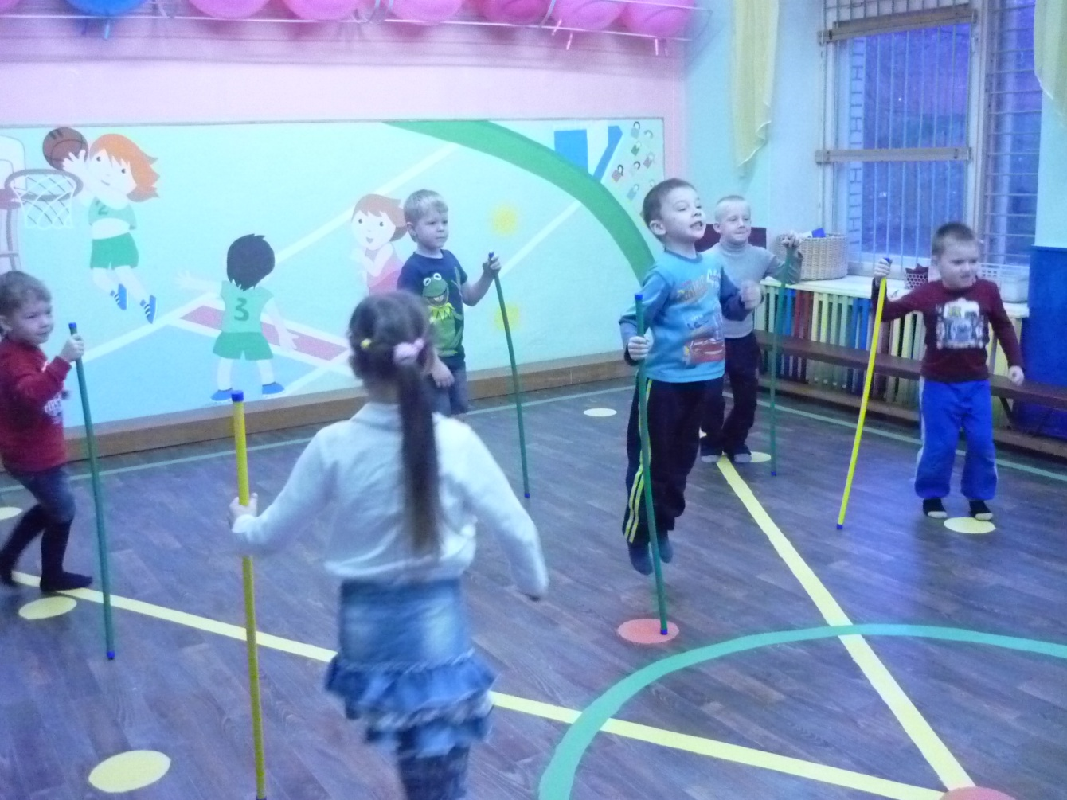
Танцевальная ритмика Суворовой Т.И.
Notes:
На вечере развлечений я решила опробовать музыкальную ритмику Суворой. Выполнили упражнения под музыку, поиграли. И была поражена, насколько это все их увлекло, их азарту! Детям очень понравилось двигаться под музыку.
Что такое ритмика?

Slide 3
Ритмика
- это танцевальные упражнения под музыку, которые учат чувствовать ритм и гармонично развивают тело.
Notes:
Ритмика- это танцевальные упражнения под музыку, которые учат чувствовать ритм и гармонично развивают тело.
В наше время много уделяется внимание вопросу здорового образа жизни спорту. Всем понятно, что с самого раннего детства следует прививать любовь к занятиям физкультурой и спортом.

Slide 4
Образовательная область «Физическая культура»
Развитие физических качеств;
Накопление и обогащение двигательного опыта детей;
Формирование потребности в двигательной активности и физическом совершенствовании.
Notes:
Главными задачами физического воспитания детей являются:
- развитие физических качеств (скоростных, силовых, гибкости, выносливости и координации);
- накопление и обогащение двигательного опыта детей (овладение основными движениями);
- формирование потребности в двигательной активности и физическом совершенствовании.

Slide 5
Задачи танцевальной ритмики
Укрепление здоровья;
Развитие физических качеств;
Совершенствование психомоторных способностей занимающихся;
Развитие творческих и созидательных способностей у дошкольников.
Notes:
А ритмика этому способствует, так как задачи ритмики таковы:
- укрепление здоровья и развитие физических качеств;
- совершенствование психомоторных способностей занимающихся;
- развитие творческих и созидательных способностей у дошкольников.

Slide 6
Доступность
Notes:
Ритмика Суворой Т.И. включает в себя простые и знакомые детям общеразвивающие движения

Slide 7
Эффективность
Notes:
Эффективна, так как учит согласовывать свои движения с музыкой, ориентироваться в пространстве, воспитывает желание двигаться и т.д.

Slide 8
Эмоциональность
Notes:
Эмоционально- включает в себя образцы мировой классики , красочную и доступную пониманию детей музыку.

Slide 9
Атрибутика
Notes:
Так же важным моментом здесь является использование атрибутики, которая развивает мелкую моторику.

Slide 10
Общее развитие детей
Notes:
Использование музыкальной ритмики в физическом воспитании способствует общему развитию детей.

Slide 11
Результаты использования ритмики
Профилактика проблем нарушения здоровья детей;
Развитие эмоциональности и выразительности движений;
Развитие устойчивого положительного психо- эмоционального состояние детей.
Notes:
Результаты использования музыкальной ритмики в физическом воспитании детей:
- профилактика проблем нарушения здоровья детей;
- развитие эмоциональности и выразительности движений;
- развитие устойчивого положительного психо- эмоционального состояние детей.

Slide 12
Диагностика
Notes:
Хоть мною музыкальная ритмика Суворой используется совсем недавно, но уже заметны изменения. Дети стали более раскрепощены, стремятся к взаимодействию друг с другом, наблюдается гибкость и творчество в движениях. И конечно, хорошее настроение!

Slide 13
Спасибо за внимание!
Notes:
Спасибо за внимание !

Slide 14
Используемые ресурсы
http://www.liveinternet.ru/users/3368031/post108412389/;
http://do.gendocs.ru/docs/index-103710.html;
Фото из личного архива;
Компакт-диск «Танцуй, малыш!» №1;
Компакт- диск «Танцуй, малыш!» №2;
Компакт- диск «Олимпийские танцы» №1;
Компакт- диск «Олимпийские танцы» №2.

